Slide 1
Монгольские национальные
блюда.
Монголын үндэсний хоол

Slide 2
Традиционно в монгольской кухне используют разные виды мяса, много овощей, разных приправ.

Slide 3
Цуйван

Slide 5
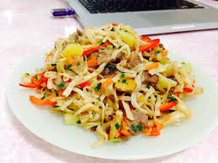
Орц (рецепт)
Гурил (мука)
Мах (мясо)
Ногоо (овощи)

Slide 6
Бууз (манты)

Slide 8
Орц (рецепт)
Гурил (мука)
Мах (мясо)
Ямар нэгэн амтлагч (приправа)
Сонгино (лук)

Slide 9
Хуушуур

Slide 11
Орц (рецепт)
Мах (мясо)
Гурил (мука)
Ногоо (овощи)
Амтлагч (приправа)

Slide 12
Хорхог

Slide 14
Орц (рецепт)
Хоньнны бүтэн мах (баранина)
Төмс лууван байцаа сонгино (картофель, лук, морковь, капуста)
Халуун чулуу (горячий камень)
Амтлагчууд (приправа)

Slide 15
Банштай цай (пельмени в чае с молоком)

Slide 16
Орц (рецепт)
Сүү (молоко)
Гурил (мука)
Мах (мясо)
Будаа (рис)
Амтлагч (приправа)

Slide 17
Часан мах (варёное мясо)

Slide 18
Орц (рецепт)
Мах (мясо)
Төмс ногоо (овощи)
Гурил (мука)
Амтлагч (приправа)

Slide 34
Традиционное блюдо на праздник Цагаан сар (Белый Месяц). Ууц

Slide 36
. Спасибо за внимание !

